Slide 1
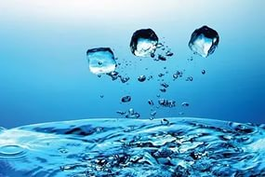
«Для чего, и кому нужна вода?»

Slide 2
загадка:
Она и в озере, она и в лужице,
Она и в чайнике у нас кипит,
Она и в речке бежит, шуршит.
Что это?
(Вода)

Slide 3
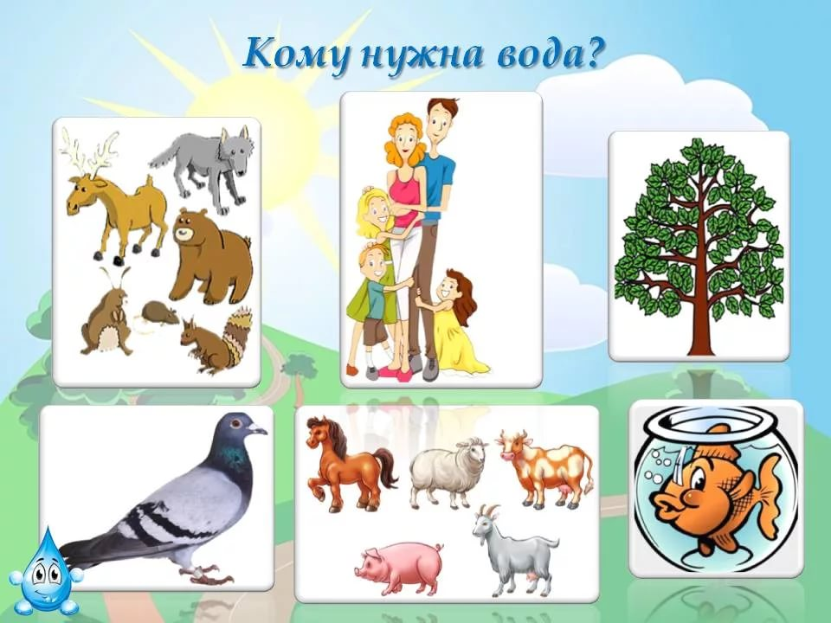

Slide 4
Разминка

Slide 5
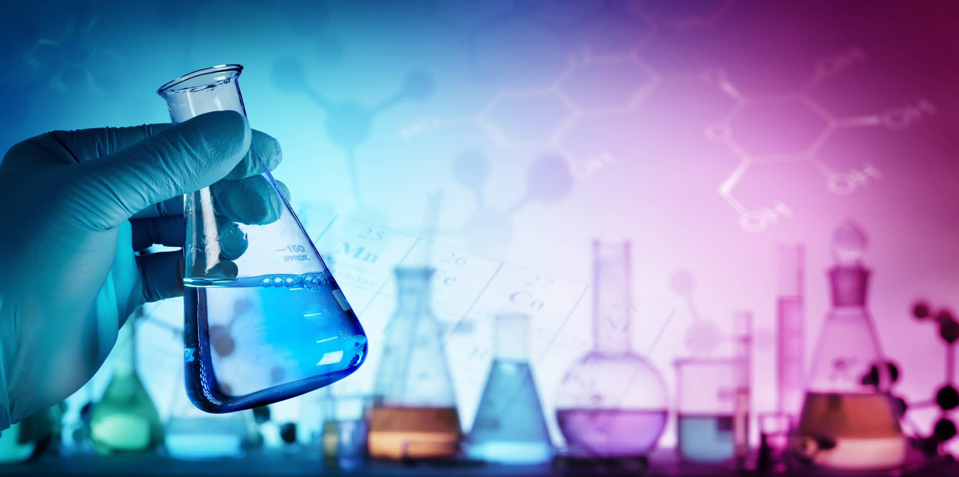
Лаборатория

Slide 6


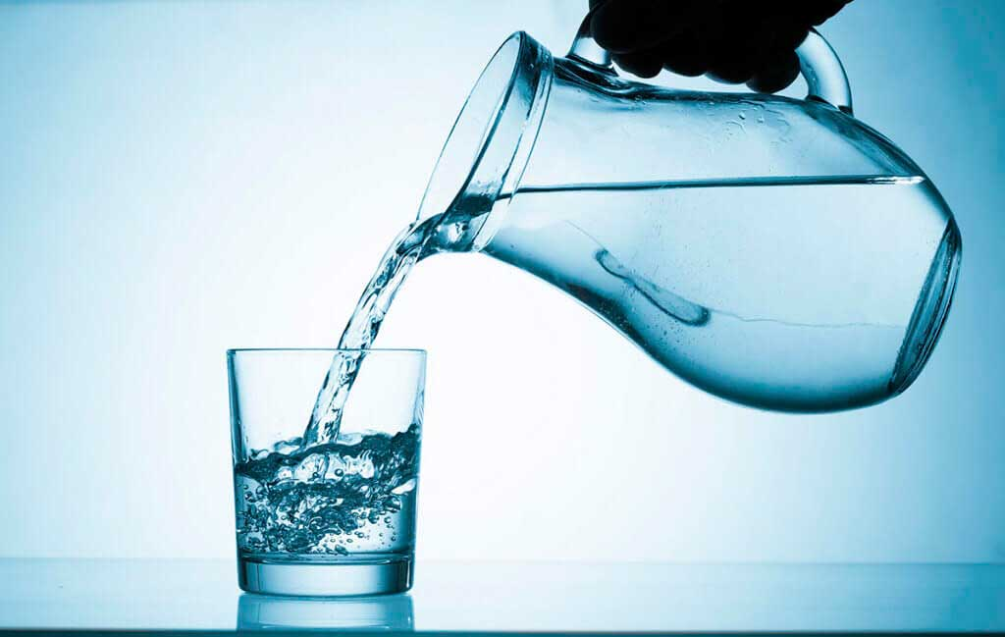
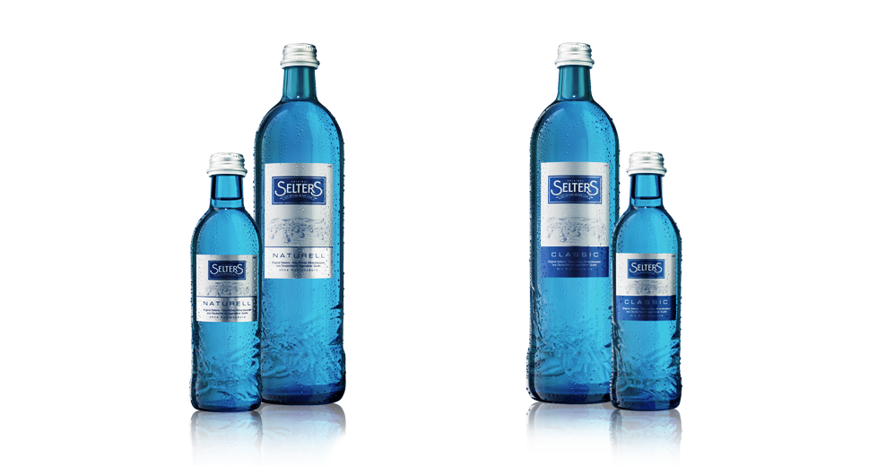
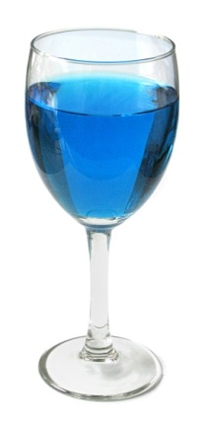
Что такое вода?
Вода - это жидкость.

Slide 7
Свойства воды:
1.Жидкая
2.Не имеет вкуса
3.Не имеет запаха
4.Празрачная
5.Не имеет формы

Slide 8

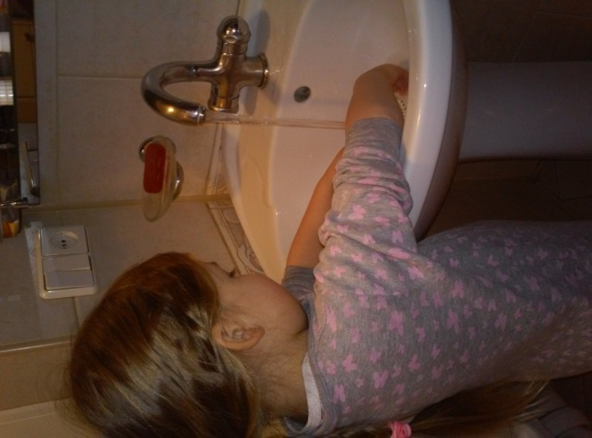
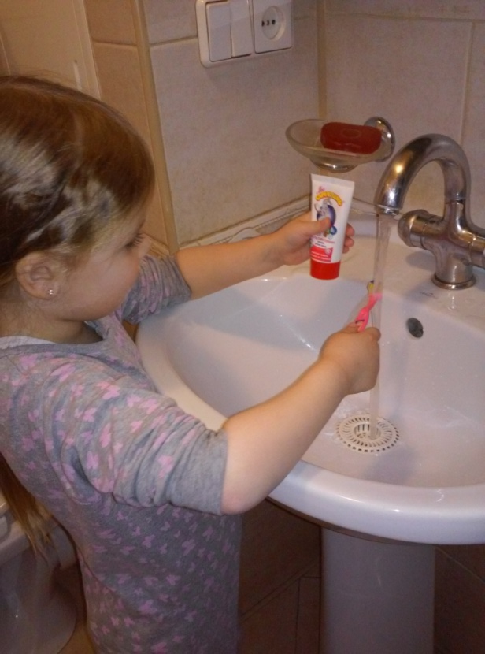
Водичку в ручки наберу,
Умоюсь рано поутру.
С водичкой легче мне проснуться
И солнышку вновь улыбнуться!
Зубки наши мы полощем,
Щеточку водичкой смочим...

Slide 9
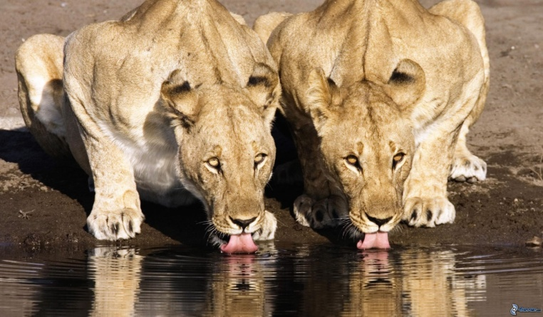
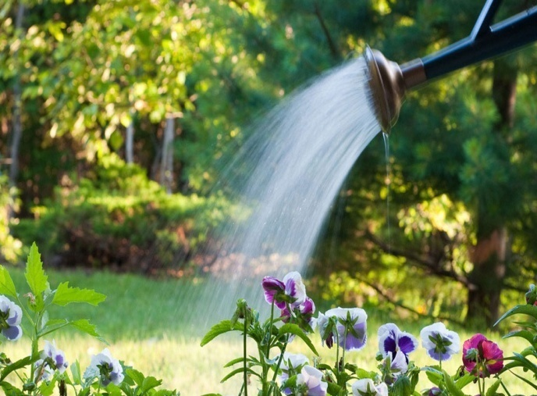
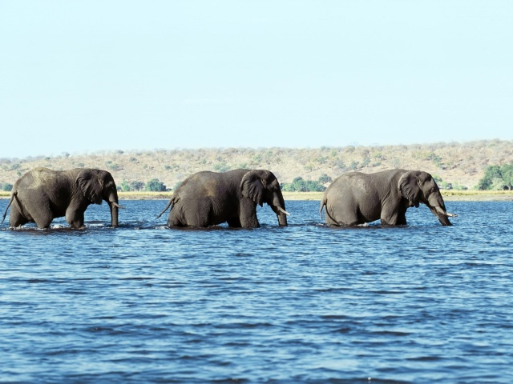
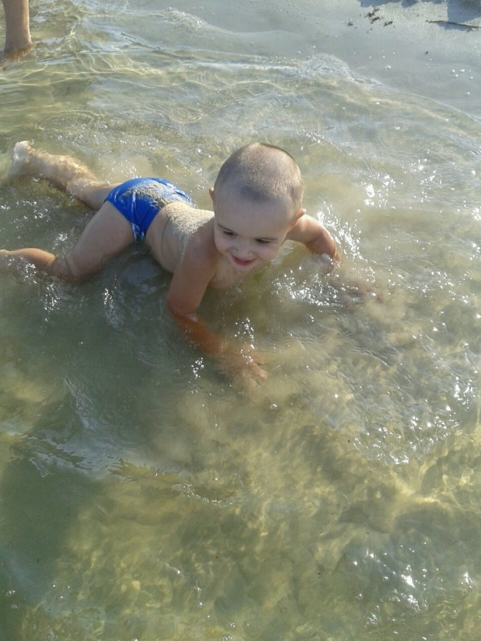
Без воды не сможет выжить ни одно растение, ни животное, ни человек.

Slide 10
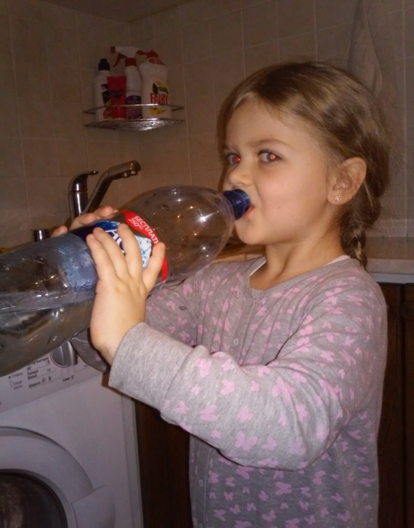
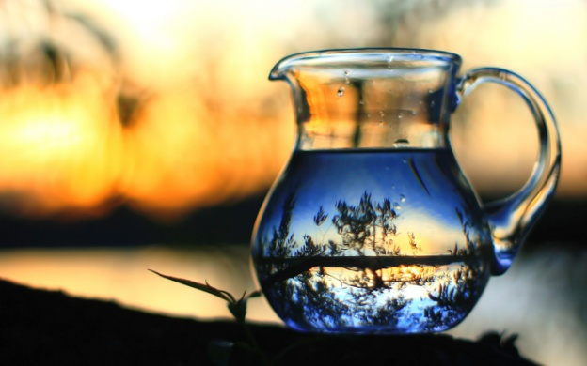
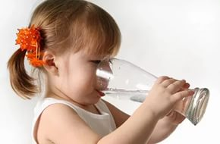
Важность воды для человека
Человек постоянно нуждается в воде, в ее пополнении в организме.

Slide 11
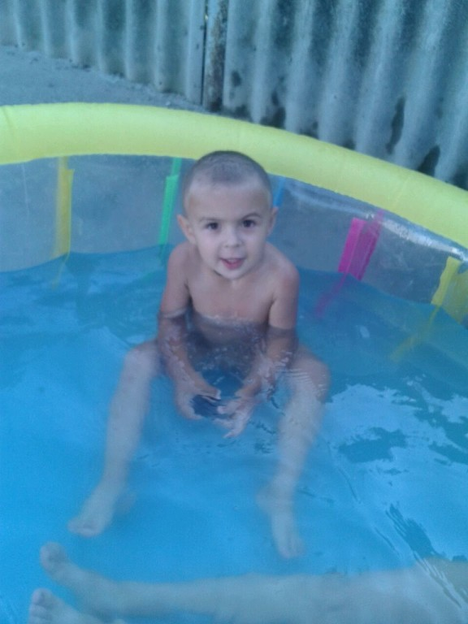
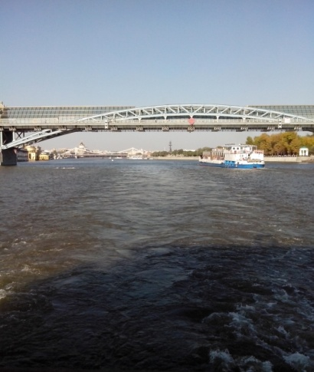
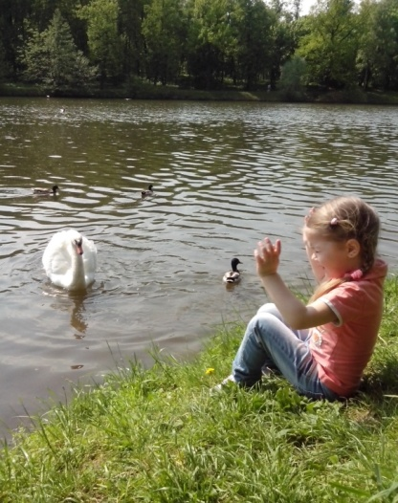
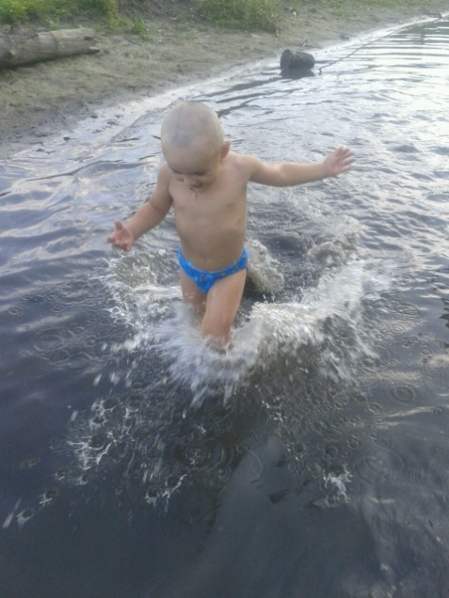
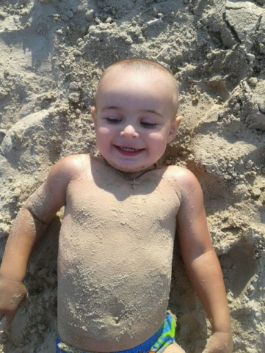
Вода – бесценный дар природы
С водой мы связаны судьбой.
Для этого очень важно беречь воду, не загрязнять ее, закрывать плотно кран чтобы вода не текла зря.

Slide 12
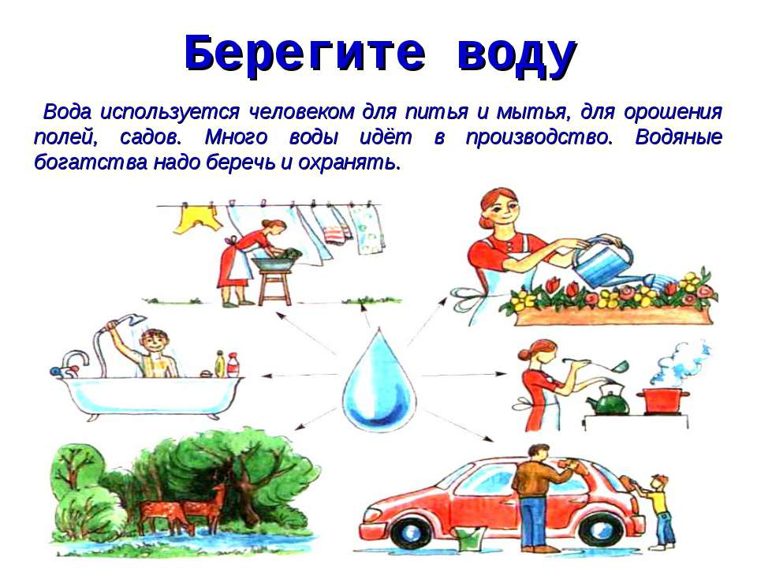

Slide 13
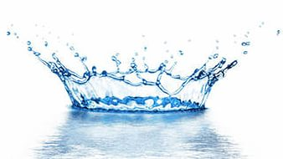
Спасибо за внимание!

